Slide 1

Математический КВН
Презентация внеклассного мероприятия по математике (7-9 кл.)
Килеевой Татьяны Петровны
учителя математики
МОУ Лицея «Созвездие» №131 г.Самара

Slide 2
Вопросы командам
Вопросы 1-ой команде:
- Как называется старинная мера, в которой использовалась ширина большого пальца, или 3-х сухих зёрен ячменя, взятых из средней части колоса
- Какой сказочный термин происходит от этой меры?

Slide 3
Вопросы командам
Вопросы 2-ой команде:
Как называется старинная мера, в которой используется ширина указательного пальца? (2 см)
Какой анатомический термин происходит от этой меры?

Slide 4

КОНКУРС ХУДОЖНИКОВ

Slide 5
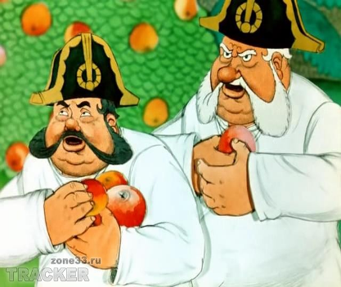
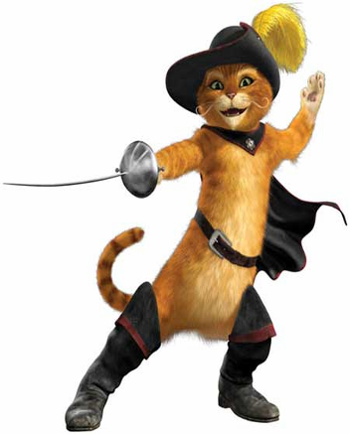
ИНСЦЕНИРОВКА ЗАДАЧ

Slide 6
Математический софизм
Полупустое =полуполному
1/2 пустого = 1/2 полному
Пустое = полному
а-а = а-а
а(а-а) = (а-а)(а+а)
а=а+а
а=2а

Slide 7




Slide 8

РЕКЛАМА

Slide 9
Вопросы болельщикам
Опишите линии
х+у-4=0
у=(х-1)
у=2/х+1
у=х+3
х+у-4=0
х=0
у=1/х

Slide 10

Конкурс капитанов
1. На листах бумаги начерчены 13 одинаковых палочек на равном расстоянии. Если разрезать лист по диагонали и сдвинуть части, то останется 12 палочек. Почему?
2.Возьмём квадрат со стороной 8 см Sкв.=64 см.
Разрежем его на части и составим прямоугольник
S=7*9 =63 см. Почему?

Slide 11
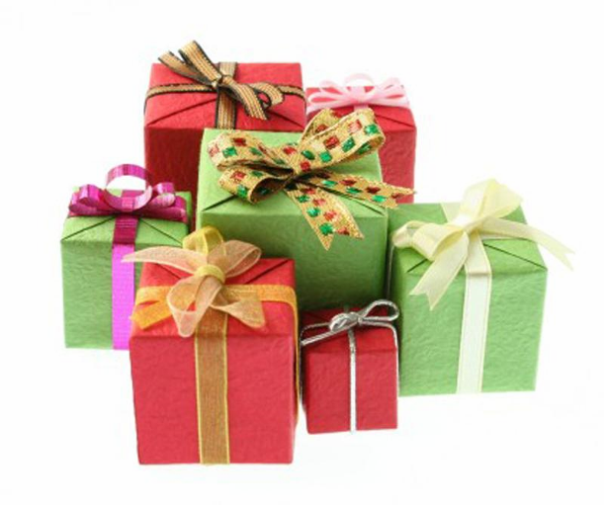
ПОДВЕДЕНИЕ ИТОГОВ

